Slide 1
I. C. PONTE DI NONA VECCHIO LUNGHEZZA SCUOLA PRIMARIA PLESSO “N. PRAMPOLINI”
PROGETTO FILOSOFIA 2
A. S. 2014/2015

Slide 2
FILASTROCCA
DELLE
EMOZIONI
A CURA DELLA 2 G

Slide 3
La classe dall ’inizio dell’’anno porta avanti un lavoro sulle emozioni in relazione al progetto d ‘ Istituto “FILOSOFIA 2”.
Grazie a questo c’è stato l’’avvicinamento dell’’alunno con disabilità al lavoro della classe e viceversa al fine di potenziare la relazione collaborativa.

Slide 4
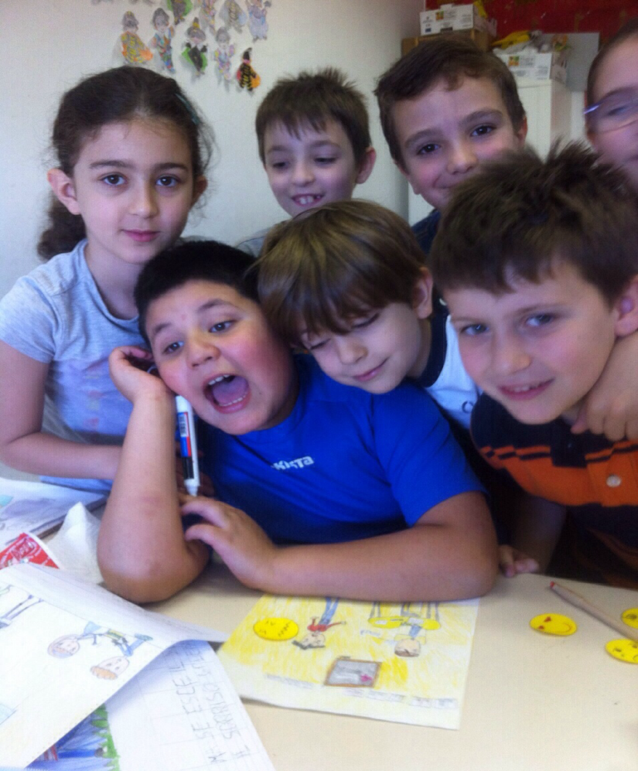
LE MIE EMOZIONI
Filastrocca delle emozioni
per i bambini allegri e musoni.
Se sono triste una lacrima scende
Ma se esce il sole il sorriso splende.
Braccia conserte se sono arrabbiato
Ma se ho paura trattengo il fiato.
Spalanco gli occhi sorpreso mi sento,
poi con gli amici gioco contento.
Le provan tutti queste emozioni
Adulti, bambini, allegri o musoni.
E per finire la filastrocca
fare un giro ora mi tocca.
Batto le mani, faccio un saltino
E qui concludo con un inchino.

Slide 5
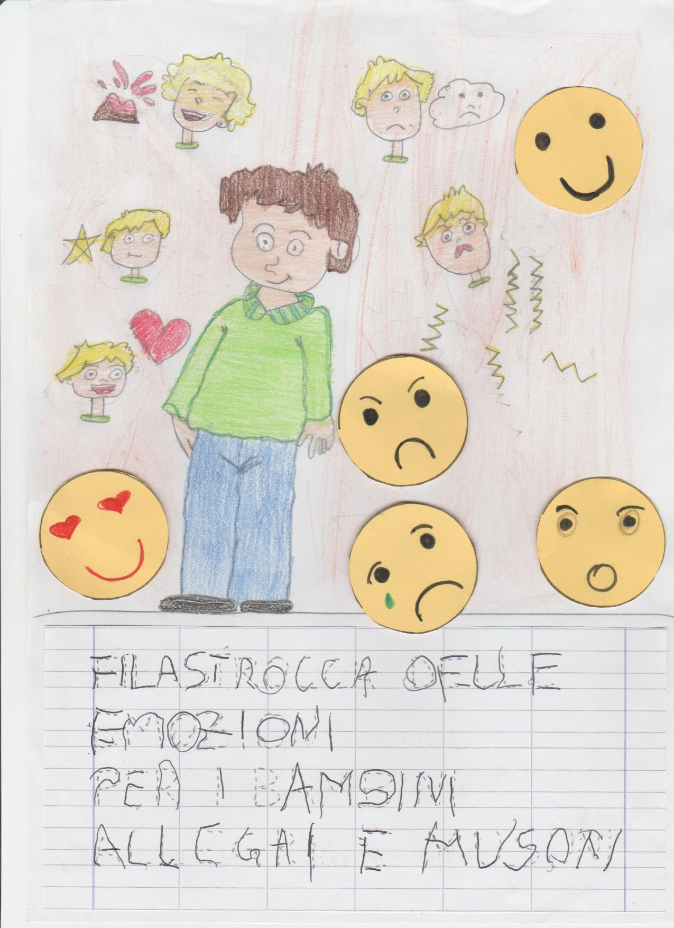
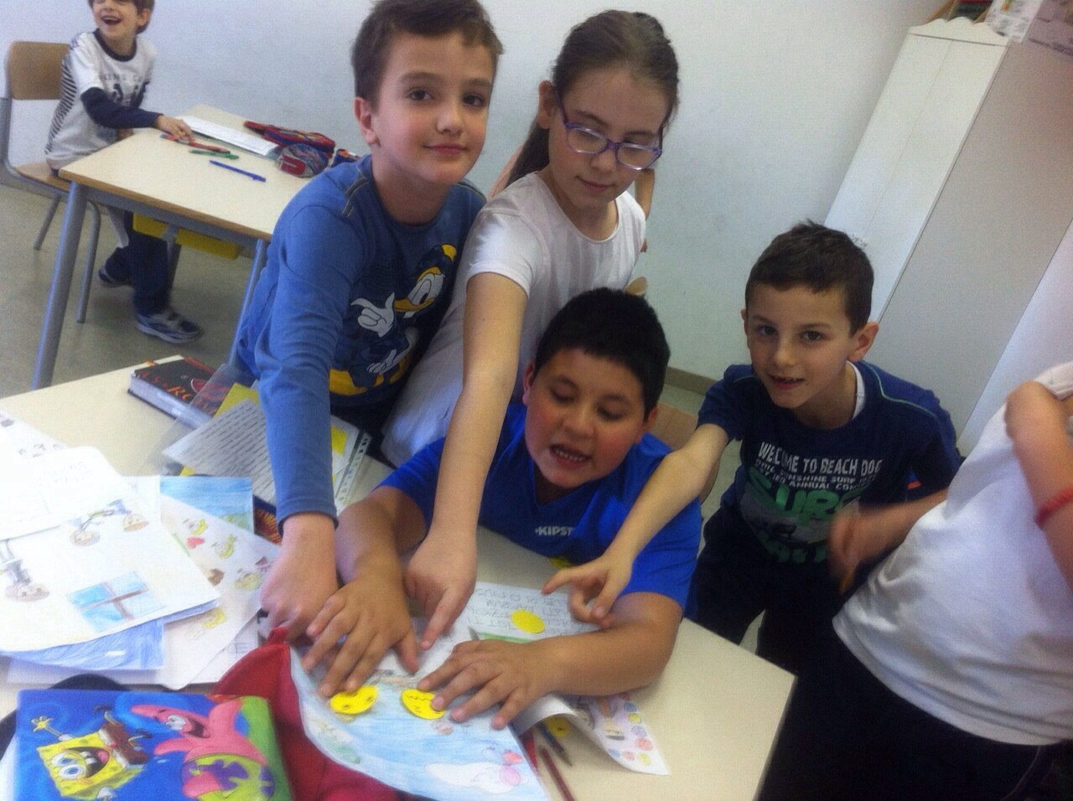
FILASTROCCA DELLE EMOZIONI
PER I BAMBINI ALLEGRI E MUSONI

Slide 6
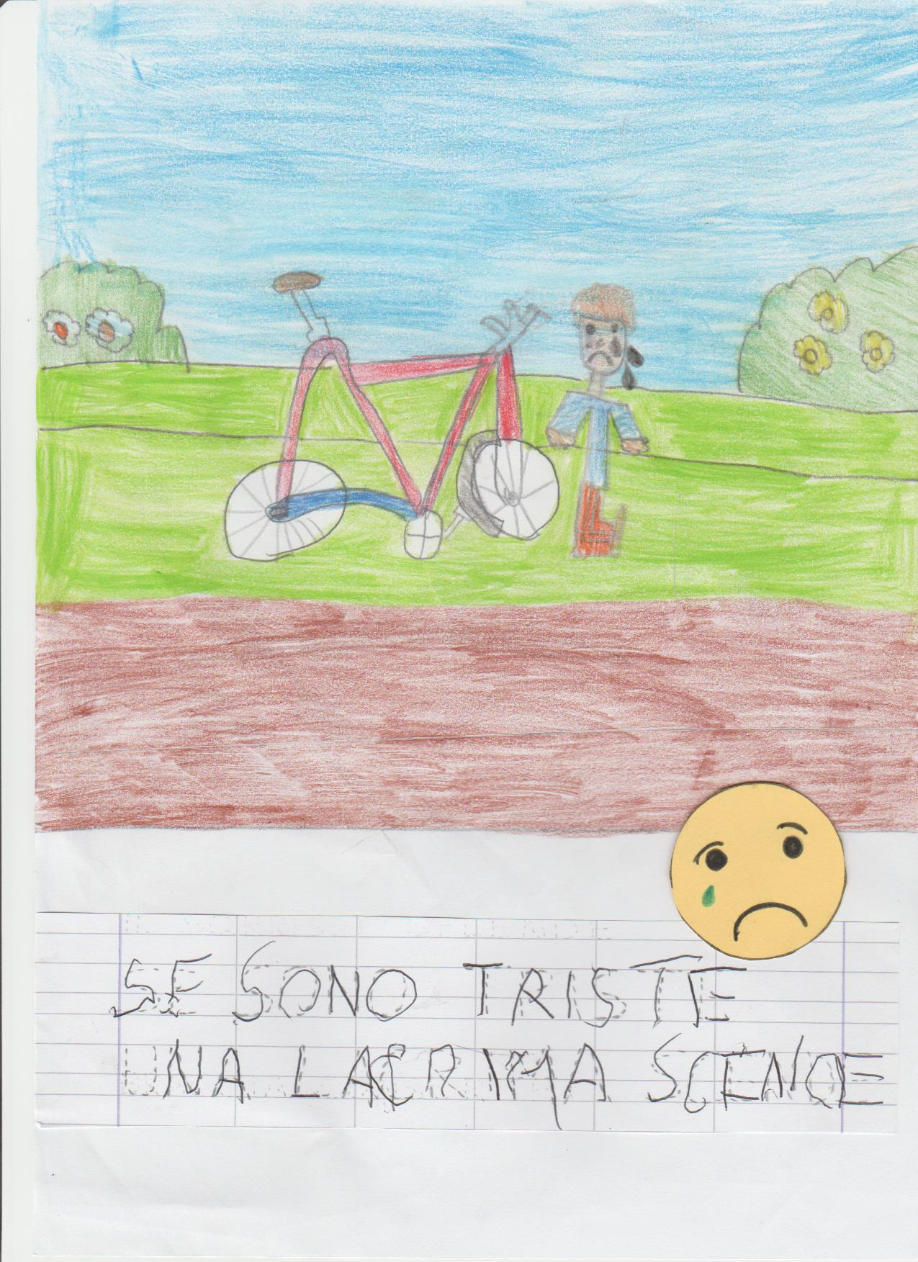
SE SONO TRISTE
UNA LACRIMA SCENDE

Slide 7
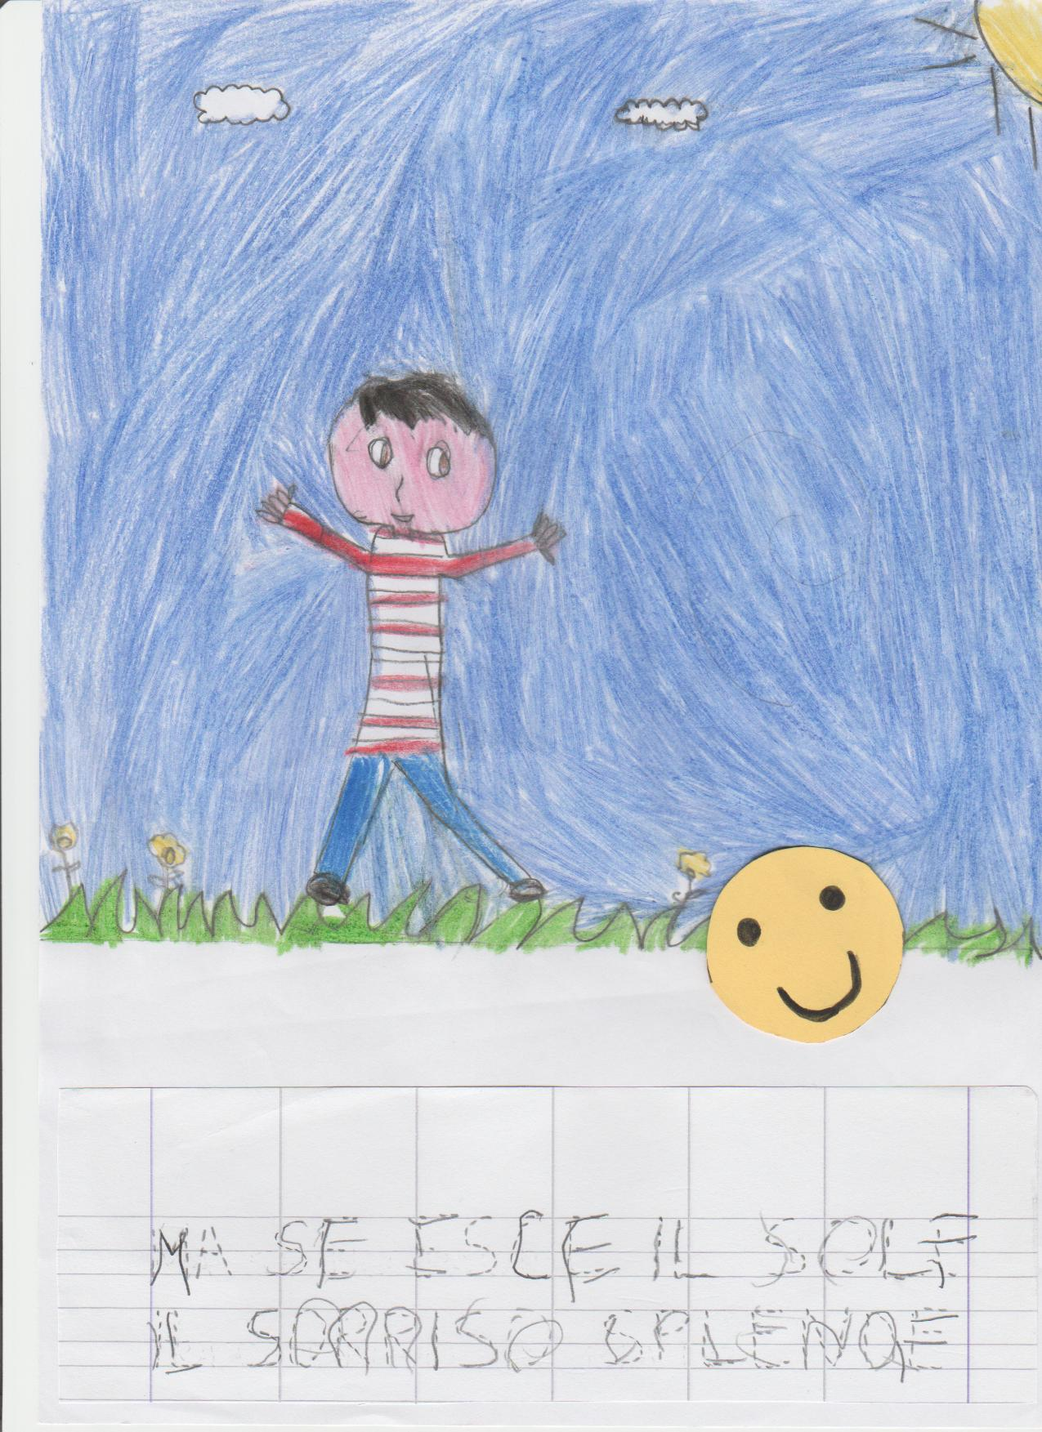
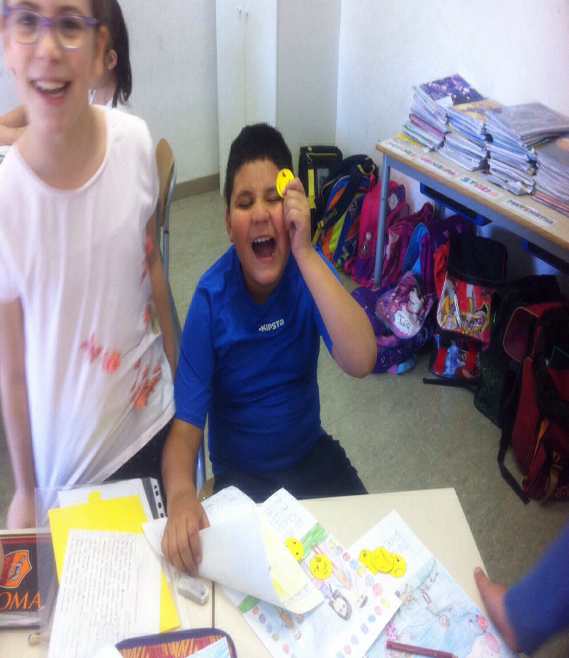
MA SE ESCE IL SOLE
IL SORRISO SPLENDE

Slide 8
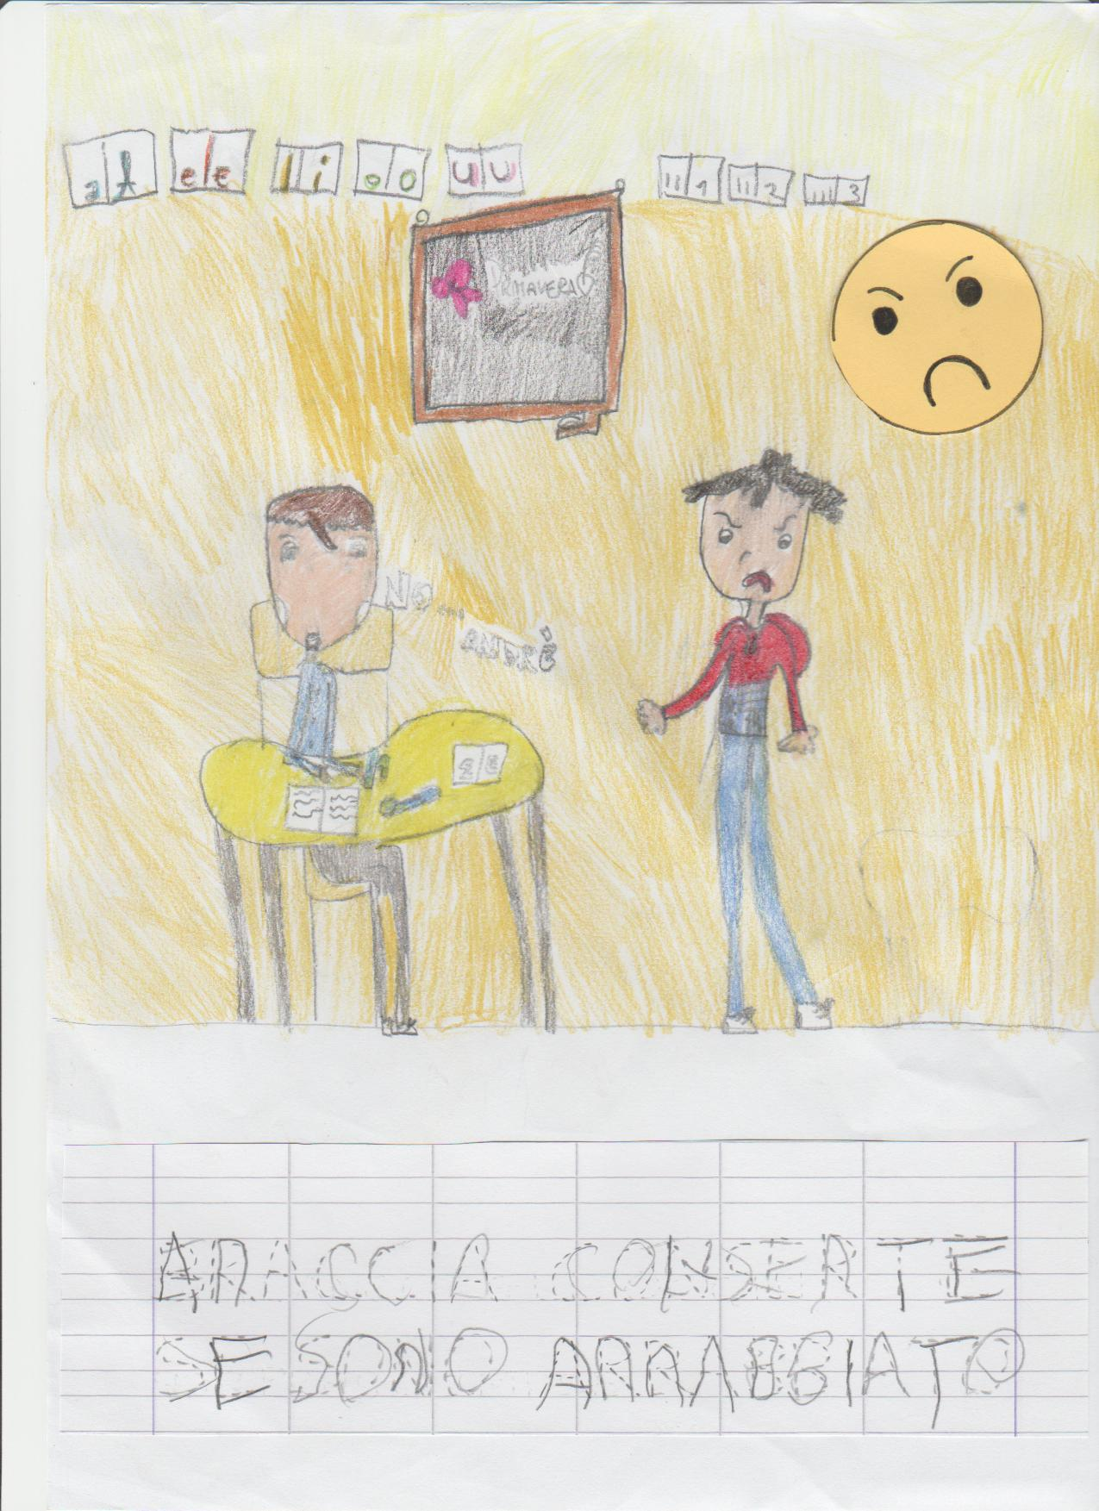
BRACCIA CONSERTE SE SONO ARRABBIATO

Slide 9
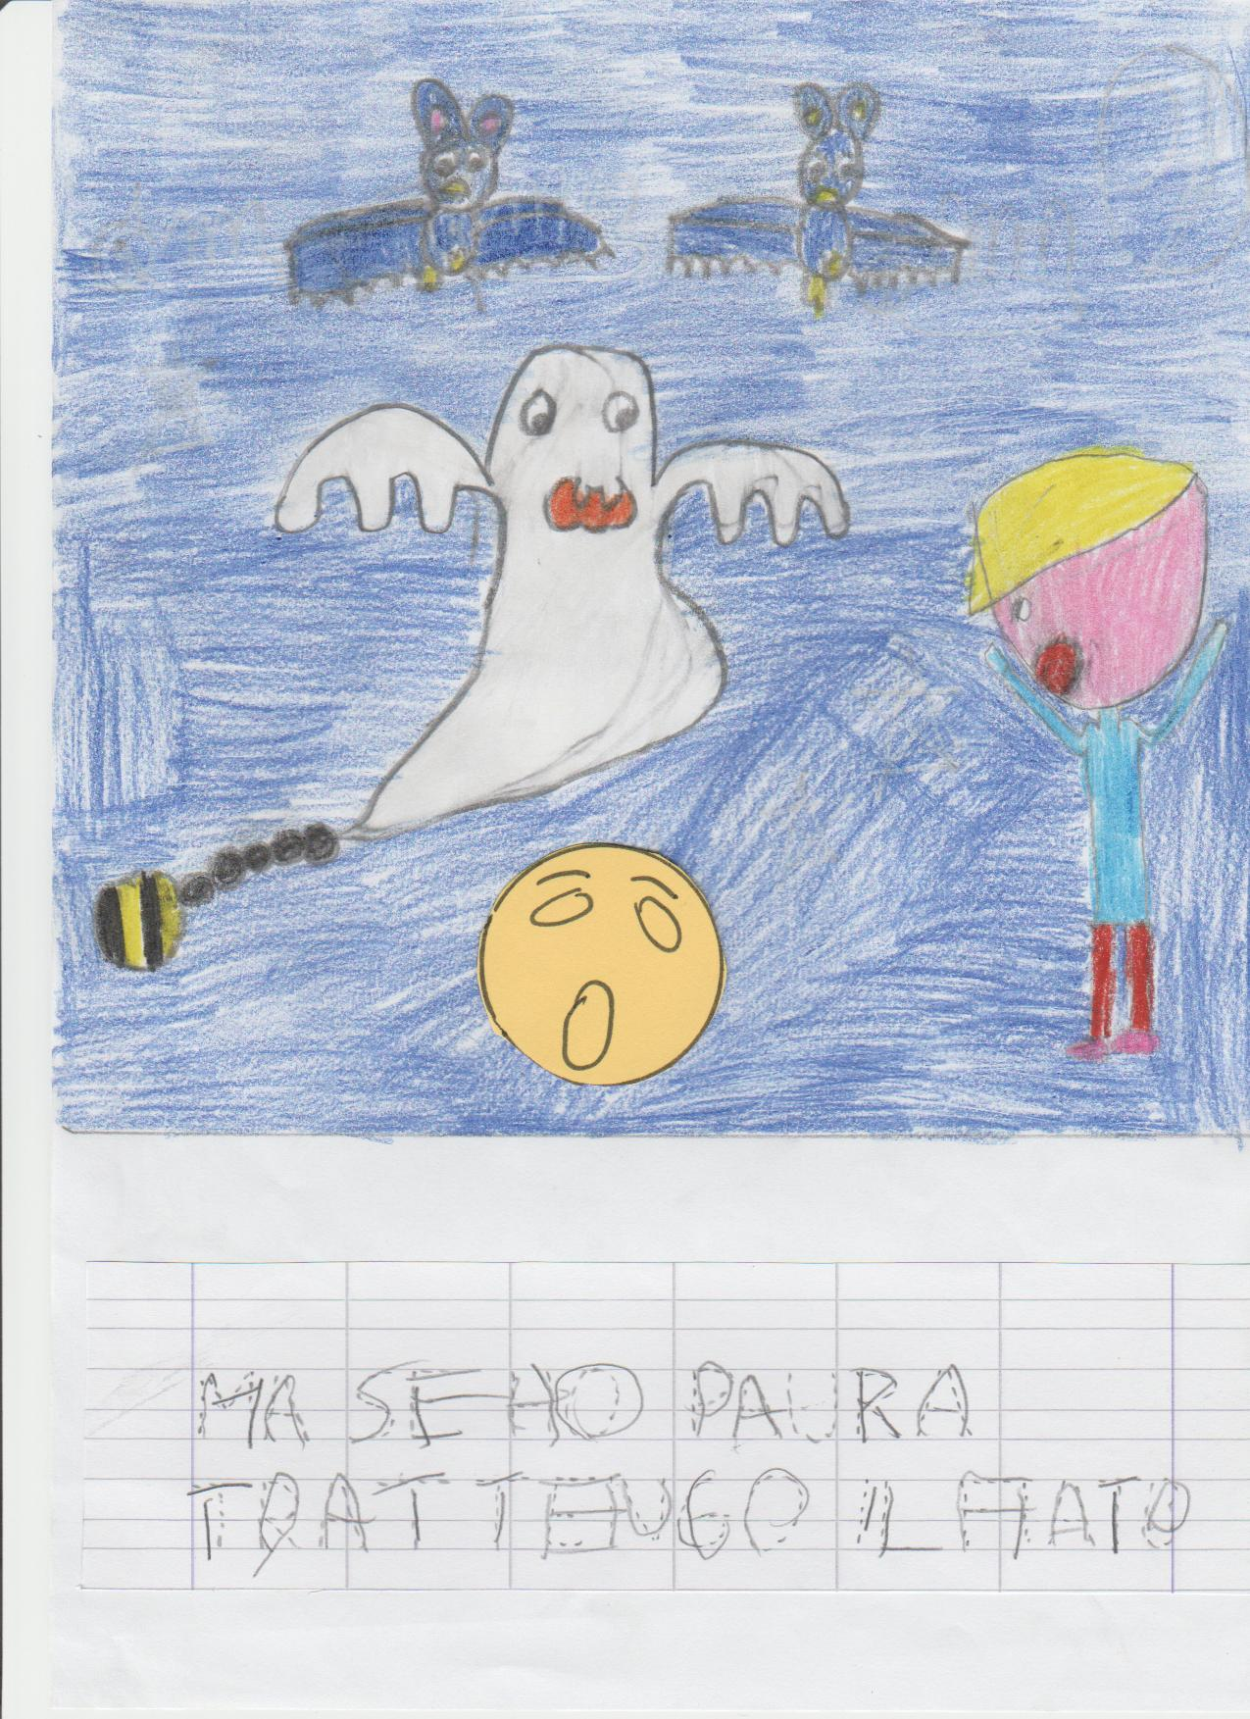
MA SE HO PAURA TRATTENGO IL FIATO

Slide 10
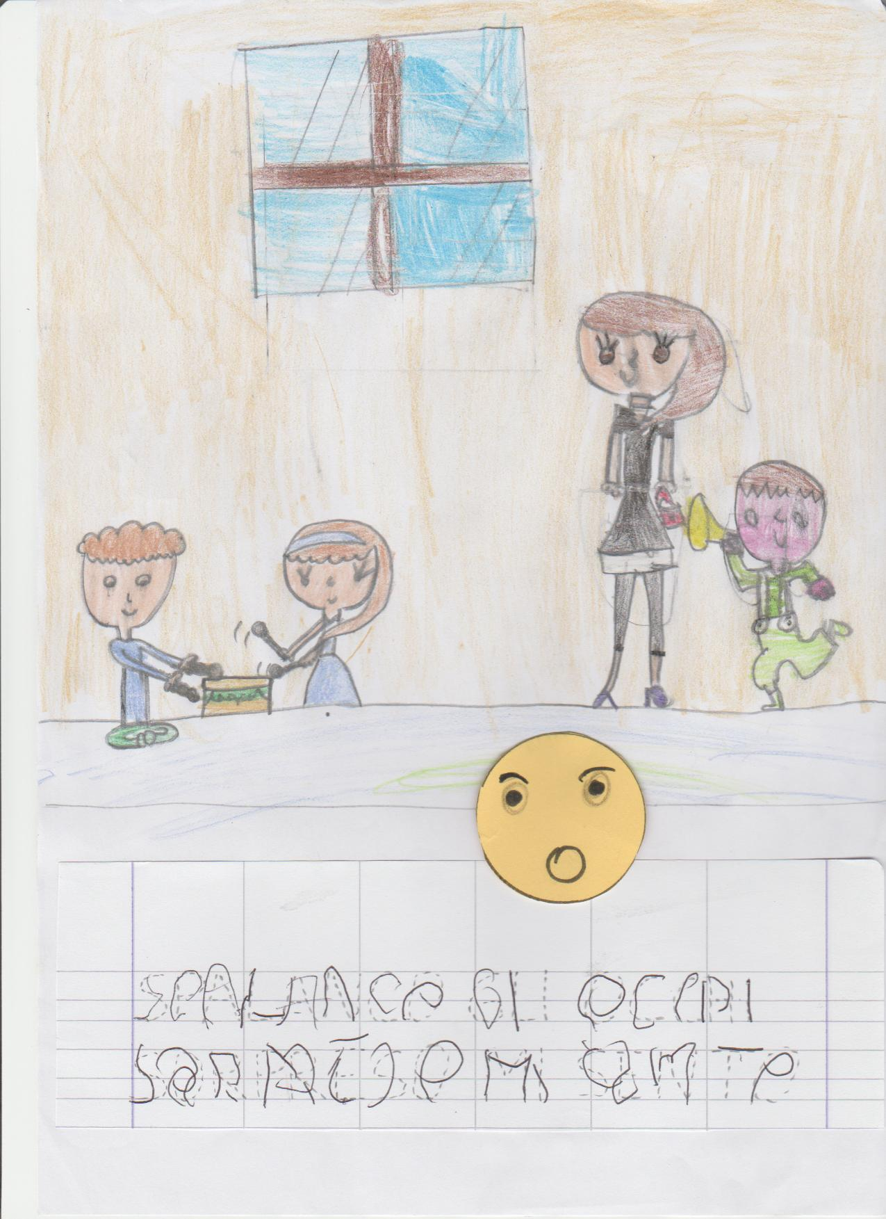
SPALANCO GLI OCCHI SORPRESO MI SENTO

Slide 11
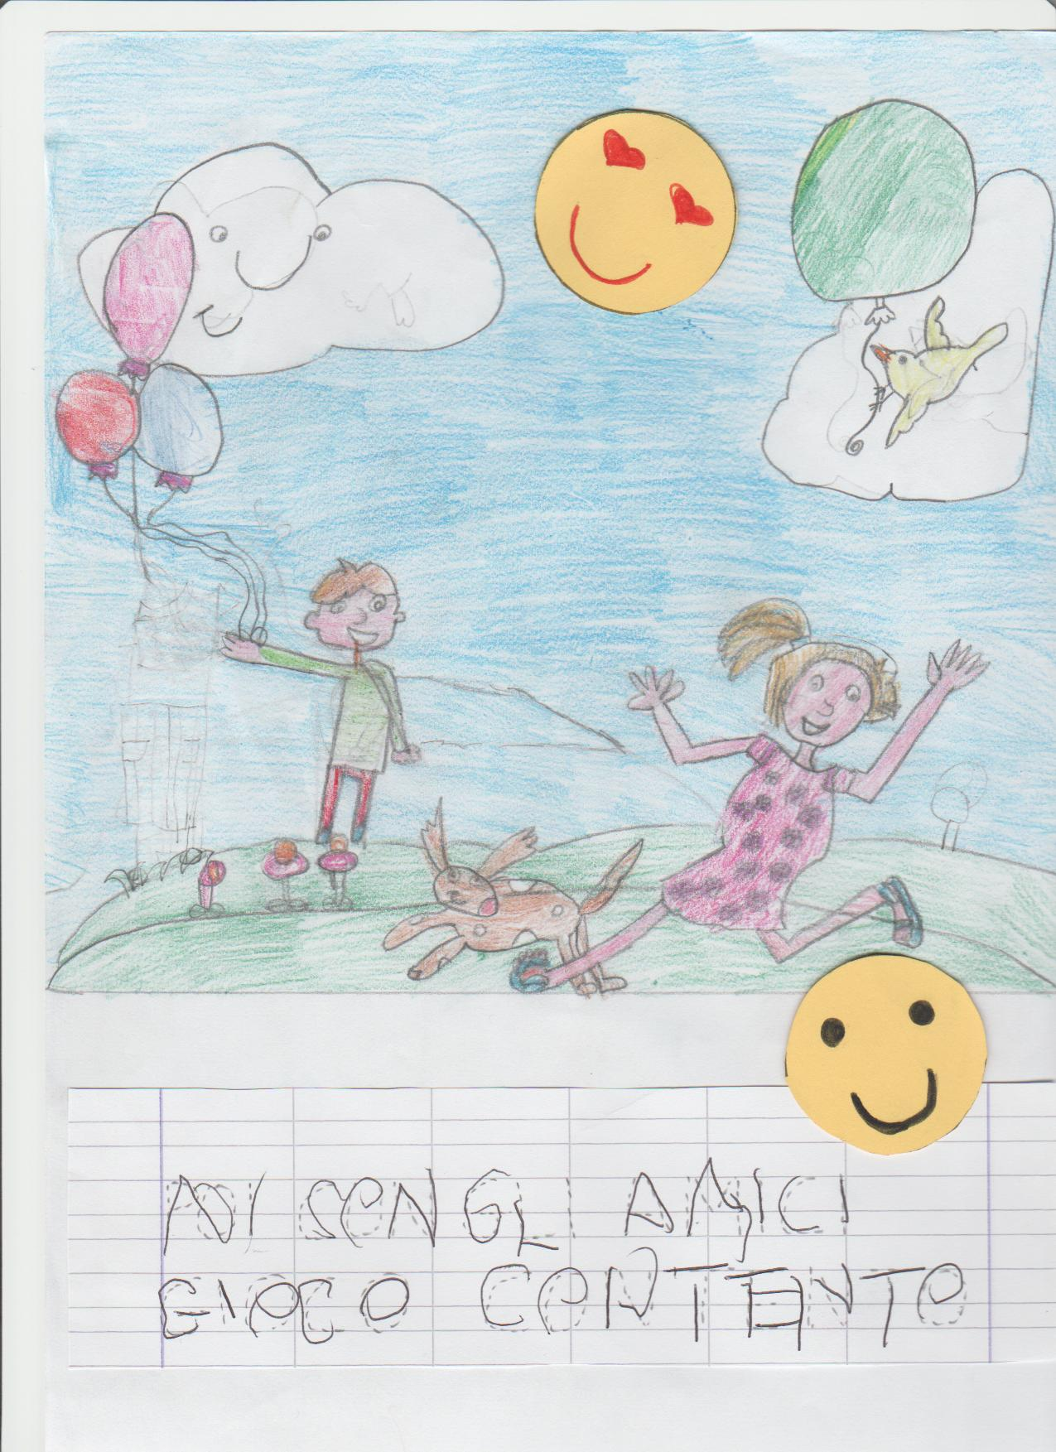
POI CON GLI AMICI GIOCO CONTENTO

Slide 12
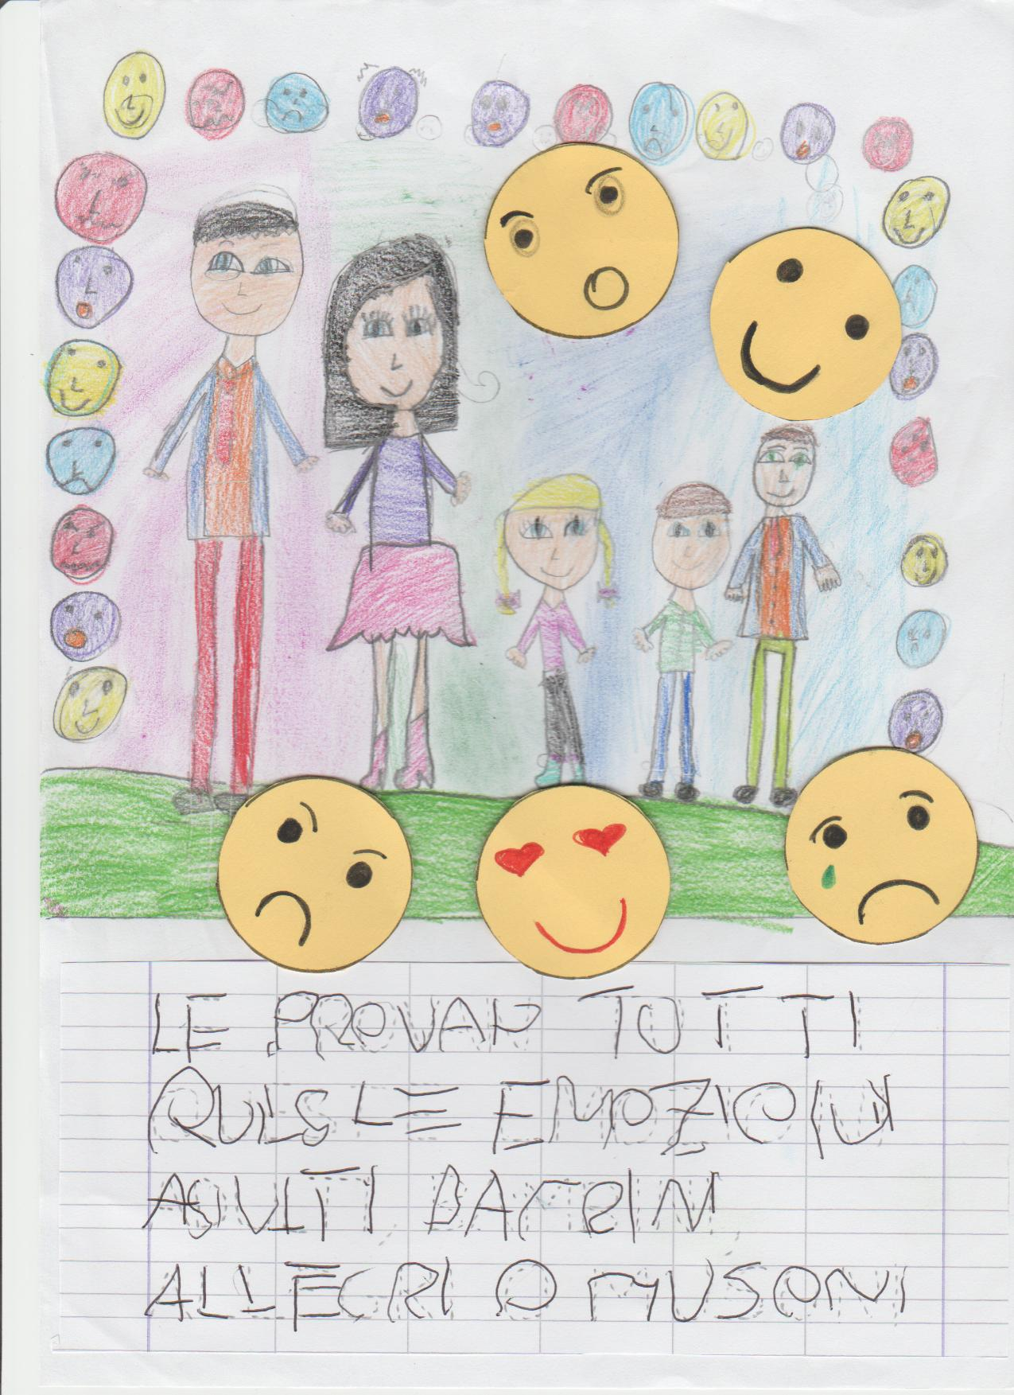
LE PROVAN TUTTI QUESTE EMOZIONI
ADULTI, BAMBINI, ALLEGRI O MUSONI.

